Slide 1
Grammar
Using ‘del’ and ‘de la’
Y7 Spanish
Term 2.2 - Week 4
Author name(s): Nick Avery / Rachel Hawkes
Date updated: 29/03/2020
Notes:
Source of frequency rankings: Davies, M. & Davies, K. (2018). A frequency dictionary of Spanish: Core vocabulary for learners (2nd ed.). London: Routledge.

Slide 2
Talking about places and locations Using ‘del’ and ‘de la’ with adjectives
In Spanish, you can give locations using adverbs like ‘cerca’ or ‘lejos’.
In English we use several words for this: near (to), far (from), in front (of). Or no word: under (-), behind (-), outside (-)
You often use ‘de’ after them to refer to a person, place or thing.
Ana está cerca de Madrid.
Ana is near (to) Madrid.
Sara está cerca de Diego.
Sara is near (to) Diego.
To refer to a singular masculine noun (e.g. el museo), change de + el to ‘del’.
Ana está cerca del museo.
Ana is near (to) the museum.
To refer to a singular feminine noun (e.g. la plaza), use ‘de la’.
Ana está cerca de la plaza.
Ana is near (to) the square.

Slide 3
¿Es necesario usar ‘del’ or ‘de la’?
cerca (de)
book = libro (m)
door = puerta (f)
c_ _ _ _ de
near (to)
bank = banco (m)
station = estación (f)
shop = tienda (f)
lejos (de)
l_ _ _ _ de
far (from)
lejos de la tienda
lejos ____________
far from the shop
delante (de)
in front (of)
delante____________
in front of the bank
delante del banco
detrás de la puerta
detrás (de)
behind
detrás _____________
behind the door
outside
fuera de la estación
fuera (de)
fuera _____________
outside the station
debajo del libro
debajo (de)
under
debajo____________
under the book
Notes:
The four new adverbs are introduced with two previously taught adverbs (cerca, lejos) that will also be used to practise ‘del’ and ‘de la’.
We provide the gender of all nouns because the objective is simply to strengthen understanding of the need for del/de la and gender agreement. Note: it is sometimes thought that positional adverbs are prepositions, but the RAE lists the following as Spanish prepositions : a, ante, bajo, con, contra, de, desde, durante, en, entre, hacia, hasta, mediante, para, por, según, sin, sobre, tras. También son preposiciones, de uso más restringido, pro (asociación pro derechos humanos) y vía (Voló a Miami vía Londres). https://www.rae.es/diccionario-panhispanico-de-dudas/terminos-linguisticos

Slide 4
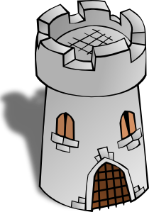
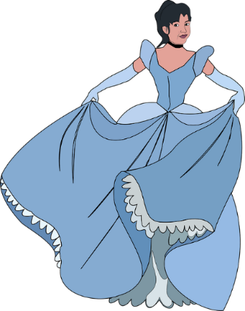
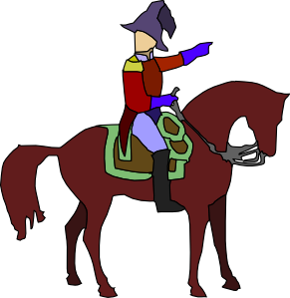
leer
¿Dónde está la persona/el lugar?
Marca la opción correcta.
La t_ _ _ _
la torre
1 | La torre está lejos del | iglesia
 |  | oeste (m)
 |  | could be either
2 | La plaza está debajo del | edificio
 |  | balcón
 |  | could be either
3 | La dama está detrás de la | tienda
 |  | banco
 |  | could be either
4 | El caballero está delante del | casa
 |  | monumento
 |  | could be either
5 | El tren no está fuera de la | estación (f)
 |  | pueblo
 |  | could be either
La p_ _ _ _
la plaza
El b_ _ _ _ _
el balcón
La f_ _ _
la flor
La p_ _ _ _
La d_ _ _
la dama
El c_ _ _ _ _ _ _ _
el caballero
Notes:
This activity combines vocabulary revision (6 words from 2.1.1-revisited in the scheme of work this week) with grammar practice of del vs de la.
The gender of new nouns is given because these don’t have gender marking (-o ending=masc; -a=fem) with which students are familiar.

Slide 5
¿Cómo se dice en inglés?
The tower is far from the west.
1
La torre está lejos del oeste.
The square is below the balcony.
2
La plaza está debajo del balcón.
The lady is behind the shop.
3
La dama está detrás de la tienda.
The gentleman/knight is in front of the monument.
4
El caballero está delante del monumento.
The train is not outside / out of the station.
5
El tren no está fuera de la estación
Notes:
Click on each dark blue shape to reveal each answer.

Slide 6
escuchar
¿Qué escuchas? ¿‘del’ o ‘de la’?
Luego, escucha otra vez. Marca la palabra correcta y escribe la frase completa en inglés.
 | del | de la
la palabra correcta |  | ¿Cómo se dice en inglés?
oeste (m) | ciudad (f)
plaza | este (m)
estación (f) | museo
escuela | banco
tienda | teatro
coche (m) | mesa
iglesia | teatro
edificio | casa
1
The train is far from the city.
2
The white car is near the east.
3
The (male) teacher is in front of the station.
4
The (female) author is outside the bank.
5
The (female) director/headteacher is behind the shop.
6
The (male) classmate is under the table.
7
The station is in front of the theatre.
8
The (male) friend is outside the building.
Notes:
The genders are mostly clear as most words end in –o and –a. However, students could also be told that even when the nouns don’t end in –o and –a, there are other helpful rules to determine the gender. For example, words ending in –dad (ciudad) and –ción (estación) are always feminine.
Previously taught vocabulary is recycled in this task:
1.2.6 – edificio
1.2.5 – ciudad, plaza, museo, escuela, banco, tienda, teatro, iglesia
1.2.3 – mesa
1.1.4 – casa
Transcript
1. El tren está lejos de la [ciudad] 2. El coche blanco está cerca del [este] 3. El profesor está delante de la [estación] 4. La autora está fuera del [banco] 5. La directora está detrás de la [tienda de musica] 6. El compañero está debajo de la [mesa] 7. La estación está delante del [teatro] 8. El amigo está fuera del [edificio]

Slide 7
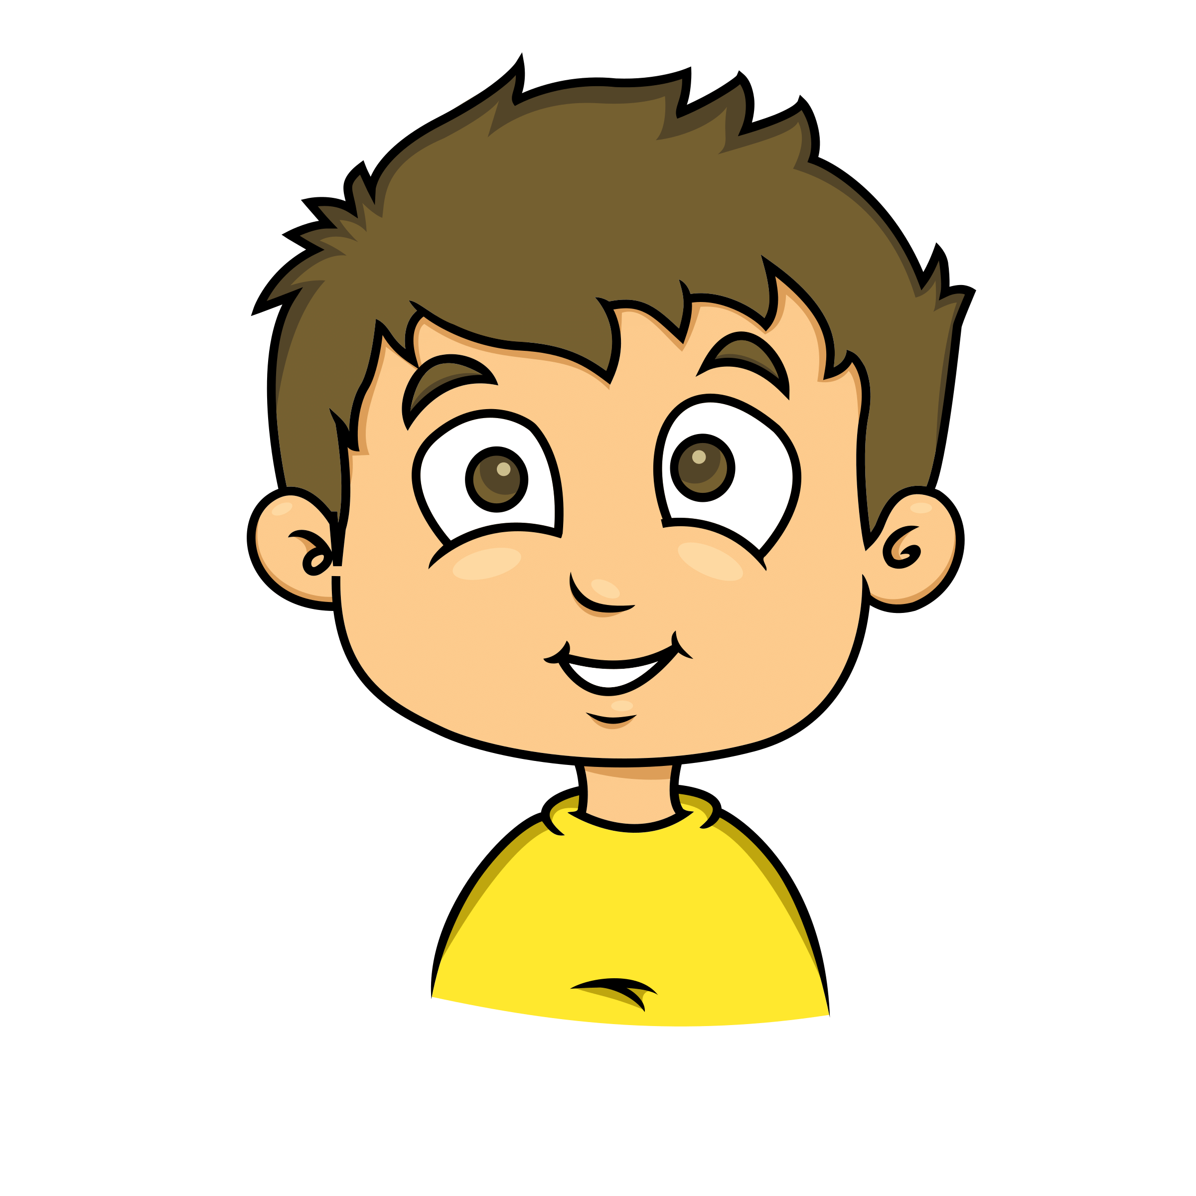
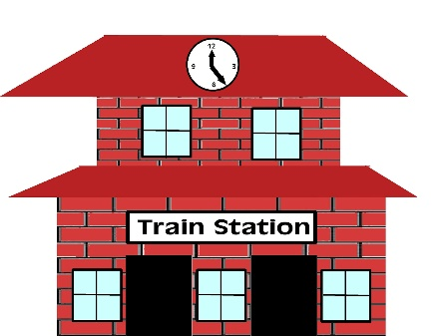
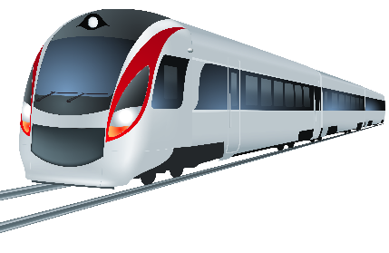
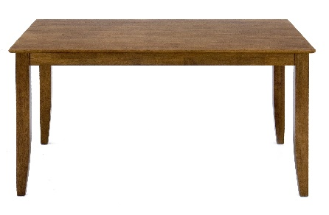
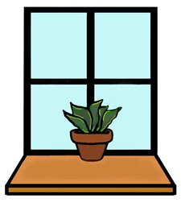
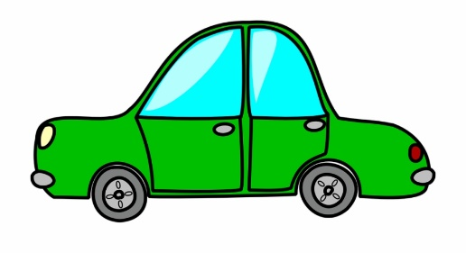
Describe las imágenes. Completa las seis frases en español.
escribir
1
2
3
[far from]
1. La persona…
2. El periódico…
3. El chico…
4. La planta…
5. El tren…
6. El coche…
[outside]
4
5
6
[near]
Notes:
1) La persona está fuera del banco. 2) El chico está detrás del regalo. 3) El tren está lejos de la estación
4) El periódico está debajo de la mesa.
5) La planta está delante de la ventana.
6) El coche está cerca del oeste.

Slide 8
escribir
Respuestas
está fuera del banco
1La persona______________________.
2) El chico_______________________.
está detrás del regalo
está lejos de la estación
3) El tren________________________.
está debajo de la mesa
4) El periódico__________________________.
está delante de la ventana
5) La planta_____________________________.
está cerca del oeste
6) El coche ______________________.
Notes:
1) La persona está fuera del banco. 2) El chico está detrás del regalo. 3) El tren está lejos de la estación
4) El periódico está debajo de la mesa.
5) La planta está delante de la ventana.
6) El coche está cerca del oeste.

